Slide 1
系统集成与综合布线
主讲教师：俞承杭
Tel：15158013656（583408）
Email：458212845@qq.com
http://NL.zjicm.edu.cn

Slide 2
课程基本要求
《系统集成与综合布线》是相关专业的一门专业课，具有很强的实践性。本课程的任务是使学生了解掌握智能建筑综合布线与网络集成的关键技术、系统设计方法、工程实施与验收技术等内容，并通过实践使学生获得的智能建筑综合布线与网络集成初步技能。

Slide 3
教学内容
1、系统集成介绍
从网络系统完整组成的角度介绍集成的内容。
设备与软件系统集成在本课程中一般介绍！
2、综合布线系统详解
教学重点。
从需求、设计、施工、测试、验收等各环节介绍传输系统的关键作用。

Slide 4
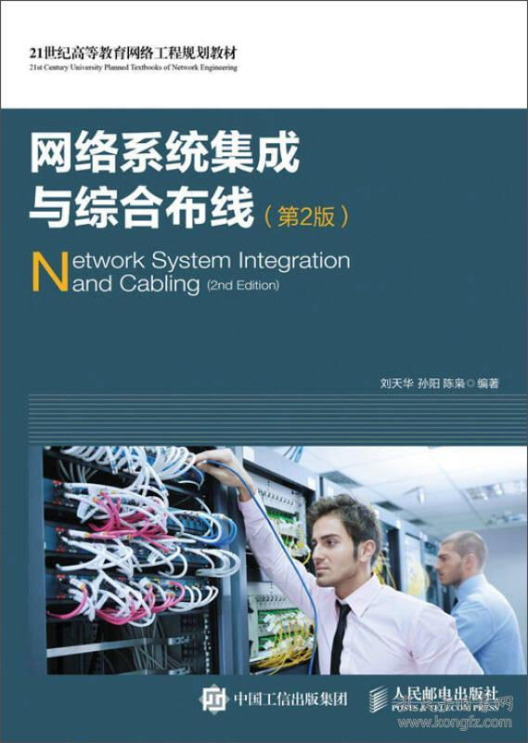
教学方法
讲授与实验相结合。（要求熟练掌握Visio）
综合布线专用实验系统（503）
课程网站与教学软件系统相结合。
教材与实验指导书
教材：网络系统集成与综合布线（第2版）》
实验指导：《智能楼宇网络工程实训》

Slide 5
授课及考核要求
采取课件、讨论、实验、自学等多种方式授课
网络资源平台：http://nl.zjicm.edu.cn
本课程考核由三部分构成：平时考核、期中考核、实验考核及期末结束考核。
  平时考核：20%。综合课堂考勤、学习态度及作业、单元测试、实验报告等情况给出评分。
  期中考核：20%。根据课程要求，完成期中网上测试。
  实验考核：10%。
  期末考核：50%。对各单元测试题进行综合，并结合技术应用、实验内容等考察各种网络技术的工程应用。

Slide 6
上课约定
1、提前到场，不早退！
2、有事早请假！
3、注意课堂纪律，不随意走动！
4、及时完成单元练习、课堂测试会计分！

Slide 7
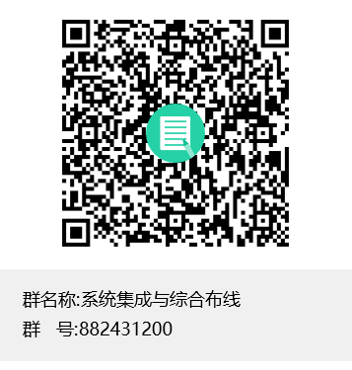
提醒：
加群后务必改群名片：班级-学号-姓名
通过QQ布置的作业根据群名片自动获取统计，格式不对你将得不到作业分。

